Slide 1

Cloud platforms

Slide 2
Contenido
¿Qué es el cloud computing
Computación en la nube vs Computación tradicional
Ventajas
Empresas
Casos de éxito
PaaS, IaaS, SaaS
Ejemplo – Databricks
Demo – Google Earth Engine vs Traditional

Slide 3

¿Que son las cloud platforms?
El cloud computing, o computación en la nube, es un sistema de almacenamiento de datos y de computación que se ofrece a través de la red de internet. La información se aloja en lo que hoy en día conocemos como la nube o cloud en inglés. Esta nube está formada por diferentes servidores que nos permiten acceder a esos datos e información cuando y desde donde queramos, siempre que dispongamos de acceso a internet.
Una plataforma en la nube se refiere al sistema operativo y al hardware de un servidor en un centro de datos basado en Internet.
Permite que los productos de software y hardware coexistan a distancia. Paradigma de servicios de computación a través de una red
Notes:
¿Que son las cloud platforms?
El cloud computing, o computación en la nube, es un sistema de almacenamiento de datos y de computación que se ofrece a través de la red de internet.
Una plataforma en la nube se refiere al sistema operativo y al hardware de un servidor en un centro de datos basado en Internet. a distancia
La información se aloja en lo que hoy en día conocemos como la nube o cloud en inglés. Esta nube está formada por diferentes servidores que nos permiten acceder a esos datos e información cuando y desde donde queramos, siempre que dispongamos de acceso a internet.
Permite que los productos de software y hardware coexistan a distancia.
Paradigma que permite ofrecer servicios de computación a través de una red, que usualmente es internet.

Slide 4
Comparación Cloud vs tradicional
Computación en la nube
Escalabilidad, elasticidad: aprovisionamiento de recursos sobre una base de autoservicio casi en tiempo real, sin que los usuarios necesiten cargas de alta duración. Escalabilidad de lo recursos de cpu, memoria ram y almacenamiento.
Flexibilidad de trabajo. Acceso amplio y ubícuo a toda la red. Con la computación en la nube se puede trabajar desde cualquier lugar y en cualquier momento.
Trabajo colaborativo y virtualización. La tecnología de virtualización permite compartir servidores y dispositivos de almacenamiento y una mayor utilización.
Seguridad de la información. La información se guarda con total seguridad y se hacen copias de seguridad de forma automática.
Mantenimiento. La nube es fácil de utilizar y muy intuitiva. Tiene una instalación rápida y sencilla.
Bajo costo. No hace falta invertir en Hardware ni es software. Mejor aprovechamiento de recursos.
Computación tradicional
La información se almacena en el disco duro de un ordenador o en un servidor de la empresa.
Si el equipo falla, se estropea o se pierde, en el caso de un ordenador, corres el riesgo de quedarte sin toda la información almacenada, a menos que se cuente con respaldo (copia de seguridad).
Hay que invertir en hardware, software y personal cualificado.
Si se trata de un ordenador, solo se puede acceder a a la información desde ese equipo, también a los softwares o a los sistemas operativos. Si cuentas con un servidor, solo se podrá entrar desde uno de los ordenadores que estén conectados a él.
Notes:
esto de externalizar software y hardware en la nube qué principales características aportan los servicios
Computación en la nube
Escalabilidad, elasticidad: aprovisionamiento de recursos sobre una base de autoservicio casi en tiempo real, sin que los usuarios necesiten cargas de alta duración.
Flexibilidad de trabajo. Acceso amplio y ubícuo a toda la red. Con la computación en la nube se puede trabajar desde cualquier lugar y en cualquier momento.
Trabajo colaborativo y virtualización. La tecnología de virtualización permite compartir servidores y dispositivos de almacenamiento y una mayor utilización. Se puede trabajar de forma colaborativa más fácil. Todos los empleados de la empresa pueden acceder a la información, siempre que cuenten con la autorización necesaria.
Seguridad de la información. La información se guarda con total seguridad y se hacen copias de seguridad de forma automática. Todos los datos se mueven y se guardan en la nube siguiendo unos rigurosos protocolos de seguridad. Además, puedes dar un extra de seguridad encriptando tu información.
Mantenimiento. La nube es fácil de utilizar y muy intuitiva. Tiene una instalación rápida y sencilla. En el caso de las aplicaciones de computación en la nube, es más sencillo, ya que no necesitan ser instalados en el ordenador de cada usuario y se puede acceder desde diferentes lugares.
Bajo costo. No hace falta invertir en Hardware ni es software.
Se aprovechan mejor los recursos, ya que en los servidores en la nube se comparten los recursos.

Slide 5
Ventajas
Antes:
Sólo las grandes compañías podían contar con equipos potentes para computación
Ahora:
Cualquier equipo con acceso a internet puede emplear las capacidades de computación en la nube
Esto también permite que los dispositivos sean cada vez más pequeños, porque pueden “externalizar” sus funciones a la nube.
Notes:
Antes:
Sólo las grandes compañías podían contar con equipos potentes para computación
Ahora:
Cualquier equipo con acceso a internet puede emplear las capacidades de computación en la nube
Esto también permite que los dispositivos sean cada vez más pequeños, porque pueden “externalizar” sus funciones a la nube.

Slide 6
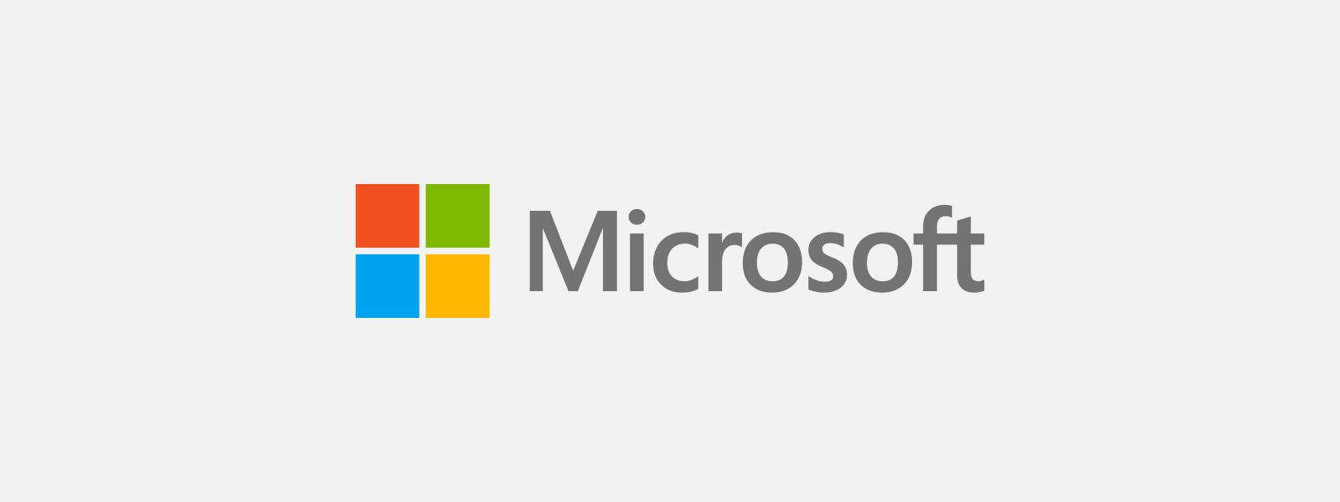


Empresas
Los 5 principales proveedores de servicios en la nube son, según la revista Forbes, Microsoft, Amazon, IBM, Salesforce y SAP.
1. Microsoft
Microsoft está en el primer puesto gracias a cuatro factores principales: su oferta de servicios en las tres capas de la nube (IaaS, PaaS y SaaS); su compromiso inigualable para desarrollar y ayudar a los clientes a implementar AI, ML y Blockchain en entornos de producción innovadores; sus ingresos en la nube líderes en el mercado y la extraordinaria visión y liderazgo del CEO Satya Nadella.
2. Amazon
Aunque no tiene las habilidades de software end-to-end de los demás proveedores en el Top 5, fue y sigue siendo el ejemplo modélico del movimiento del Cloud Computing. Amazon fue el primer destructor de paradigmas y creador de categorías. Amazon Web Services ofrece una experiencia de usuario sencilla y elegante además de tener con unos precios muy competitivos.
3. IBM
IBM ha escalado posiciones en los últimos años tras haber superado a Salesforce.com y a SAP gracias a la transformación de su amplia gama de experiencia y tecnología de software desde el entorno real hasta la nube. IBM es también uno de los proveedores de Cloud Computing que ofrece los tres servicios: IaaS, PaaS y SaaS. Esta oferta en su servicio es una gran ventaja respecto a otros competidores dado que consigue aportar más opciones a los clientes, una integración más fluida y una mejor seguridad cibernética.
Notes:
Empresas
proveedores de servicio de Internet a gran escala, como Google (Google Cloud Services), Amazon AWS (2006), Microsoft (Microsoft Azure)
Microsoft, Amazon, IBM, Salesforce, SAP

Slide 7

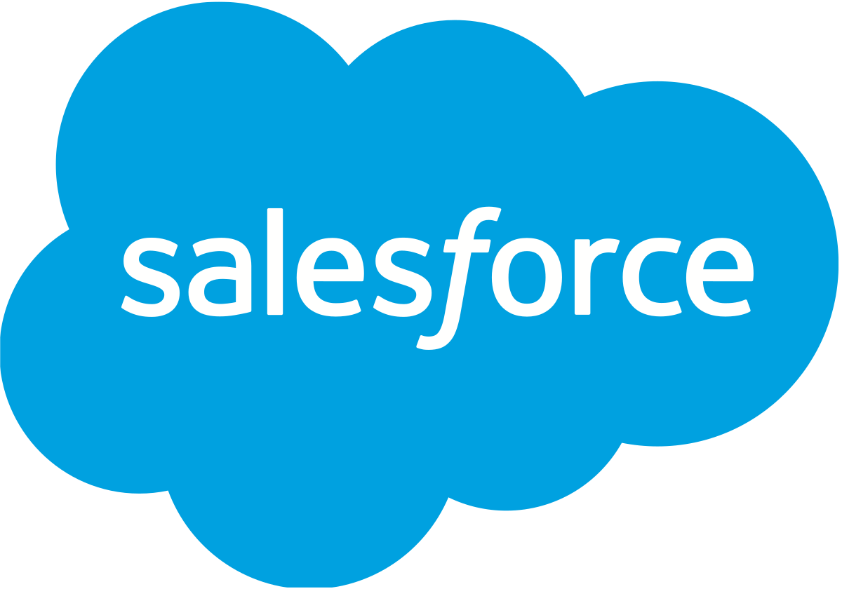
Empresas
4. Salesforce.com
Aunque Salesforce.com solía estar empatado con Amazon en la segunda posición, sigue siendo un importante proveedor de Cloud Computing, con gran enfoque en la innovación digital y la estrategia disruptiva. Por el momento, únicamente ofrece el servicio Saas lo que, consecuentemente, limita su número de clientes.
5. SAP
Tiene todo lo que los demás proveedores de esta lista desearían tener: es el proveedor de aplicaciones empresariales en todas las compañías líderes del mundo. SAP ha creado alianzas con Amazon y Google para complementar sus acuerdos con IBM y Microsoft, lo cual brinda a los clientes una mayor sensación de confianza de que SAP se puede adaptar fácilmente a nuevas situaciones. Además, SAP tiene un prometedor futuro en la nube gracias a su solución HANA. Esta tecnología de procesamiento in-memory y SAP Cloud Platform permite desarrollar nuevas aplicaciones o módulos personalizados para cualquiera de las soluciones de SAP.
El conocimiento del Cloud Computing y el dominio de los principales proveedores de esta tecnología tienen una alta demanda en el mercado laboral. El Máster en Big Data y Analytics de Three Points permite a los alumnos identificar, juntamente con negocio, cuando este tipo de soluciones pueden ayudar a la organización y gobernar una implantación dentro de la organización.

Slide 8


Casos de éxito
1. New York Times
El conocido periódico norteamericano The New York Times necesitaba convertir 11 millones de artículos e imágenes de su archivo (de 1851 a 1980) al formato PDF.
El departamento de IT de la empresa estimó que el proyecto duraría unas siete semanas. Sin embargo, un desarrollador utilizando 100 instancias de Amazon EC2 logró completar el trabajo en 24 horas.
2. General Electric
General Electric, uno de los mayores conglomerados del mundo, empezó a aplicar una estrategia de transformación digital en 2014 que revolucionó la manera de trabajar que mantenían hasta el momento.
En 2017, la empresa eligió a Amazon Web Services como proveedor principal para alojar más de 2000 aplicaciones y servicios en la nube. Según el propio CTO y vicepresidente de la compañía, esta elección fue una de las trasformaciones más importantes para General Electric, asegura que les ha ayudado a reorientar recursos hacia tareas de innovación que, hasta el momento, estaban ocupados diseñando y manteniendo centros de datos tradicionales.
Notes:
Casos de éxito
New York Times, General Electric y Netflix
New York Times:
Agilidad de un proceso gracias al acceso a una infraestructura externa
General Electric:
mas un caso de inversión como transformación digital de un conglomerado

Slide 9

Casos de éxito
3. Netflix
Es difícil enumerar una lista de empresas vinculadas a la transformación digital sin nombrar a la famosa compañía de entretenimiento y distribución de contenido audiovisual en línea.
A pesar de tratarse de una empresa tecnológica, lo cierto es que hasta hace relativamente poco no habían apostado por los servicios en la nube. Sin embargo, dada la popularización de sus servicios y la gran cantidad de demanda de los usuarios, se han visto obligados a migrar sus centros de datos tradicionales a un entorno Cloud para poder abastecer a todos sus suscriptores. Esta migración les ha permitido expandirse de manera flexible en función de la demanda, ahorrando costes y gestionando los recursos de una manera eficiente.
La irrupción de la nube se encuentra en prácticamente todos los sectores: salud, educación, deportes, entretenimiento, tecnología, banca, etc. Las grandes empresas también se aprovechan de las ventajas que les ofrece el Cloud Computing para innovar, crecer y diferenciarse de la competencia.
Por ejemplo, Adidas dispone de una producción con tecnología robótica automatizada e inteligente e impresión 3D habilitada para la nube. Mercedes Benz F1, por su parte, utiliza la nube para analizar rápidamente los datos de rendimiento de los coches, una función fundamental en el deporte de motor. Spotify puede ofrecer servicios de transmisión de música como si el usuario dispusiera de las canciones en su dispositivo gracias a la nube. Otro gran ejemplo es el de la empresa farmacéutica Novartis, que utiliza la nube para administrar y analizar cantidades masivas de datos generados durante el desarrollo de fármacos, algo esencial para llevar un control exhaustivo en este tipo de ensayos.
Sea cual sea la empresa, lo cierto es que migrar los datos a la nube puede ayudar a reducir los costes de la empresa, así como disponer de una mayor accesibilidad a la información en cualquier momento y desde cualquier dispositivo
Notes:
Netflix
Migración de sus centros de datos a un entorno cloud para poder abastacer a todos sus subscriptores. Escalabilidad a bajo coste.

Slide 10
Definición de IaaS, PaaS y SaaS
Tanto empresas, profesionales como usuarios utilizan cada vez más servicios en la nube (Cloud Computing). Este modelo basado en diferentes capas, maneja nueva terminología como IaaS, PaaS, SaaS, etc. que se prestan a ser confundidas unas con otras.
Gracias a estos servicios, las empresas están evitando realizar grandes inversiones tanto en software como en hardware. Además, obtienen múltiples ventajas de tener todas sus aplicaciones en la nube, permitiendo a sus empleados poder acceder a ellas desde cualquier dispositivo en cualquier lugar y a cualquier horario.
El mercado ofrece hoy día una gran variedad en cada uno de estos servicios, facilitando a los usuarios la búsqueda de cúal es el más apropiado para sus necesidades. Grandes empresas de la informática como Microsoft, Amazon o Google no son ajenas a este hecho y ofrecen algunos de los mejores servicios IaaS, PaaS y SaaS.
IaaS: Infraestructure as a Service, en español infraestructura como servicio.
PaaS: Platform as a Service, en español plataforma como servicio.
SaaS: Software as a Service, en español software como servicio.
Notes:
Los casos de éxito en las grandes empresas ha permitido que el cloud computing
1- Cada vez está mas extendido
2- Las empresas puedan evitar hacer grandes inversiones en hardware y software para acceder a recursos
3- Y que el mercado haya generado una gran variedad de productos. los tres principales del cloud computing son: el Iaas, el Paas y el Saas

Slide 11
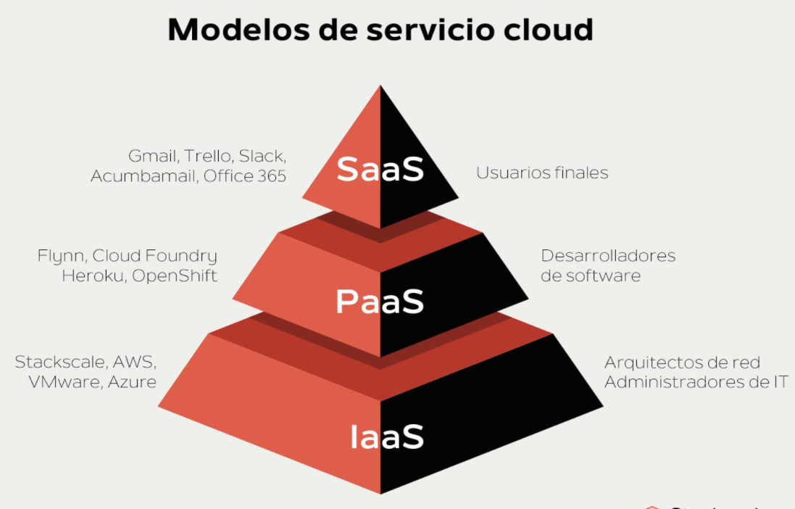
Definición de IaaS, PaaS y SaaS
Notes:
Los casos de éxito en las grandes empresas ha permitido que el cloud computing
1- Cada vez está mas extendido
2- Las empresas puedan evitar hacer grandes inversiones en hardware y software para acceder a recursos
3- Y que el mercado haya generado una gran variedad de productos. los tres principales del cloud computing son: el Iaas, el Paas y el Saas

Slide 12
Diferencias entre IaaS, PaaS y SaaS
Las PaaS y los SaaS están montados sobre una IaaS.
Diferencia en cuanto al mantenimiento.
el IaaS da acceso al usuario al software instalado, mientras que los Saas no.
el PaaS solo da acceso al software de la plataforma de desarrollo.
Diferencia en cuanto a seguridad
en el IaaS la seguridad recae en el usuario
en el Saas y el PaaS recae en el proveedor del servicio
Notes:
Dependiendo de las necesidades de las empresas o los profesionales, puede ser más atractivo un modelo IaaS, PaaS o SaaS. Hay que tener en cuenta que la plataforma como servicio y el software como servicio están montado sobre una infraestructura como servicio, ya que en ambas el usuario se desentiende de todo lo relacionado con la infraestructura (instalación, costes, mantenimiento, etc.).
La diferencia fundamental entre estos tres tipos de plataformas viene dada por el tipo de mantenimiento y soporte que ofrezca el proveedor del servicio. Por ejemplo, en una plataforma IaaS el usuario tiene acceso al software instalado y su configuración, cosa que los usuarios de un servicio Saas no tienen. En cambio un servicio PaaS sólo tiene acceso al software que forme la plataforma de desarrollo a utilizar.
En cuanto a seguridad también hay diferencias notables. En un entorno IaaS la seguridad de las aplicaciones instaladas recae en el usuario que debe estar atento a qué versión instalar y a que la misma permanezca actualizada. Sin embargo, en un entorno SaaS o PaaS, la seguridad de las aplicaciones instalada recae en el proveedor del servicio, que se encarga de su instalación y actualización.

Slide 13
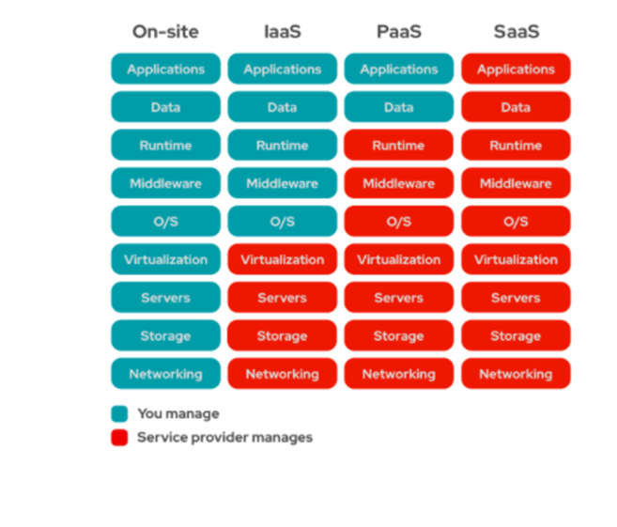
Diferencias entre IaaS, PaaS y SaaS
Notes:
Dependiendo de las necesidades de las empresas o los profesionales, puede ser más atractivo un modelo IaaS, PaaS o SaaS. Hay que tener en cuenta que la plataforma como servicio y el software como servicio están montado sobre una infraestructura como servicio, ya que en ambas el usuario se desentiende de todo lo relacionado con la infraestructura (instalación, costes, mantenimiento, etc.).
La diferencia fundamental entre estos tres tipos de plataformas viene dada por el tipo de mantenimiento y soporte que ofrezca el proveedor del servicio. Por ejemplo, en una plataforma IaaS el usuario tiene acceso al software instalado y su configuración, cosa que los usuarios de un servicio Saas no tienen. En cambio un servicio PaaS sólo tiene acceso al software que forme la plataforma de desarrollo a utilizar.
En cuanto a seguridad también hay diferencias notables. En un entorno IaaS la seguridad de las aplicaciones instaladas recae en el usuario que debe estar atento a qué versión instalar y a que la misma permanezca actualizada. Sin embargo, en un entorno SaaS o PaaS, la seguridad de las aplicaciones instalada recae en el proveedor del servicio, que se encarga de su instalación y actualización.
Los servicios de Cloud Computing son utilizados a diario por millones de usuarios y cada vez son más las empresas que, no sólo quieren sus datos en la nube, sino todo su entorno TI. Con los servicios IaaS, PaaS y SaaS se puede contratar el servicio cloud necesario para cada empresa, pudiendo centrarse la misma, en los procesos que realmente le sean útil, dejando el resto de recursos para el proveedor del servicio.
Con este tipo de servicios las empresas ahorran muchos costes pues no deben preocuparse por la infraestructuras de hardware o virtualización (reduciendo costes en servidores, etc), ni de los sistemas operativos instalados (licencias, actualizaciones, etc) o incluso del software o plataformas que van a utilizar (versiones, compatibilidades, etc)

Slide 14
Qué es IaaS
Cuando nos referimos a IaaS, estamos hablando de infraestructuras como servicio. Las empresas contratan la infraestructura de hardware a un tercero a cambio de una cuota o alquiler. La contratación de este hardware permite elegir la capacidad de proceso (CPU), la memoria a utilizar (memoria RAM) y el espacio de almacenamiento (disco duro).
IaaS ofrece también servicios de virtualización como máquinas virtuales, cortafuegos, sistemas de backups o balanceadores de carga.
IaaS es la base del servicio y contiene los bloques fundamentales para la TI en la nube, pues proporciona los servicios y estructuras necesarios sobre los cuales se construyen los otros servicio
Ejemplos de IaaS
Amazon Web Services (AWS) y Microsoft Azure
AWS
Servicio central EC2: permite el alquiler de servidores virtuales, ofrece configuraciones en hardware que pueden ser contratadas (tipos de instancias dependiando de CPU-RAM-almacenamiento)
Otros servicios: cortafuegos, direcciones IPv4 estáticas y redes virtuales independientes
Azure:
Servicio central de contratación de hardware
Destaca por la gran cantidad de recursos que pueden ser contratados
Notes:
IaaS
Ejemplos:
Amazon Web Services y Microsoft Azure son dos claros ejemplos de infraestructura como servicios, a continuación vemos las principales características de cada uno.
Amazon Web Services: el proveedor de servicios en la nube de Amazon es un claro ejemplo de IaaS. Con su servicio central Amazon EC2, permite a los usuarios alquilar servidores virtuales en los cuales instalar sus aplicaciones. EC2 ofrece configuraciones de hardware que pueden ser contratadas por los clientes. En estas configuraciones, llamadas tipos de instancias, se puede elegir entre una variedad de CPUs, memoria RAM, almacenamiento en disco duro y capacidad de transferencia de red. Además ofrece otros servicios anexos, como contratación de cortafuegos, direcciones IPv4 estáticas y redes virtuales independientes.
Microsoft Azure: Microsoft también dispone de un servicio IaaS con Azure. En él, se puede realizar una contratación de hardware personalizada en cuanto a CPU, memoria, almacenamiento y velocidad de red. En esta infraestructura los clientes pueden hacer correr sus aplicaciones empresariales, como por ejemplo SAP o Sharepoint sin necesidad de preocuparse por el hardware necesario para hacerlo. Microsoft Azure destaca por la gran cantidad de recursos que pueden ser contratados, lo que la hace ideal para las empresas con necesidades muy exigentes en cuanto a infraestructura.

Slide 15
Qué es PaaS
El servicio PaaS ofrece plataformas como servicios. En estas plataformas se pueden lanzar aplicaciones como bases de datos, middleware, herramientas de desarrollo, servicios de inteligencia empresarial, etc.
Este tipo de servicios es el ideal para los desarrolladores que sólo quieran centrarse en la implementación y administración de sus aplicaciones. Al no tener que preocuparse por los recursos de hardware y software (sistemas operativo), mejoran su eficacia, centrándose sólo en la parte que les interesa.
PaaS es la más complicada de entender debido a que el término plataforma puede confundirse con software. Una plataforma es un software de por sí, que permite desarrollar aplicaciones
Ejemplos de IaaS
Google App Engine y Bungee Connect
Googel App Engine:
Enfoque: publicación de aplicaciones web online sin preocuparse por la infraestructura.
Bungee Connect
uno de los primeros en ofrecer PaaS,
entorno de desarrollo, testeo y ejecución de aplicaciones web.
Notes:
Ejremplos PaaS
Google App Engine y Bungee Connect son dos ejemplos de plataformas como servicios y tienen las siguientes características.
Google App Engine: este servicio de Google está enfocado a que el cliente pueda publicar aplicaciones web online, sin tener que preocuparse por la infraestructura donde hacerlo. Así, el cliente se enfoca solamente en la construcción y configuración de sus aplicaciones, siendo Google la encargada de aprovisionar de los recursos necesarios. Google App Engine cuenta con un nivelador de carga, que va aumentando los recursos necesarios según necesiten las aplicaciones, por lo que no es necesario preocuparse por la escalabilidad.
Bungee Connect: es uno de los primeros servicios PaaS que permitieron el despliegue de aplicaciones en la nube sin preocuparse por la infraestructura. Con el servicio de Bungee Connect se obtiene un entorno adecuado para el desarrollo, testeo y ejecución de aplicaciones web.

Slide 16
Qué es SaaS
Este modelo de software como infraestructura, aloja el software de la empresa, así como sus datos, en servidores externos a la misma, y paga una cuota por su utilización. Cualquier empleado de una empresa podrá acceder desde cualquier lugara las aplicaciones de la empresa sin necesidad de instalarlas en un equipo local. Cuando hablamos de software en la nube estamos hablando de SaaS.
Con un SaaS la preocupación de la empresa será sólo cómo utilizar los programas de software necesarios para su funcionamiento, olvidándose del resto de recursos. El hardware requerido, sistemas operativos, aplicaciones, etc. son provistas por el proveedor del servicio que, además, se encarga de mantenerlas funcionando correctamente y actualizadas.
Todos los usuarios acceden diariamente a aplicaciones SaaS ya que se puede decir que, cualquier aplicación online que se ejecuta en la nube y que se pueda acceder a ella a través de internet, es una aplicación SaaS.
Ejemplos de SaaS
Microsoft 365 y CMS web como Wordpress
Notes:
Ejemplos SaaS
Servicios como Microsoft Office 365 y CMS para diseño de páginas web como WordPress, son ejemplos de software como servicio y cuentan con las siguientes funcionalidades:
Microsoft Office 365: con esta plataforma de Microsoft los usuarios pueden acceder a las herramientas de ofimática de Microsoft (Word, Excel, Access, PowerPoint, etc.) desde cualquier dispositivo, que se ejecutan en servidores de Microsoft. El usuario sólo se preocupa de utilizar la aplicación sin tener nada que ver con su instalación, mantenimiento y actualización.
WordPress: la instalación de WordPress en un servidor para diseñar una página web, da como resultado un sitio o página web que es accesible para los usuarios desde cualquier dispositivo, a través de internet. WordPress es un software que se está ejecutando en un servidor remoto donde el usuario interactúa con él sin tener nada que ver con la infraestructura necesaria para su funcionamiento

Slide 17
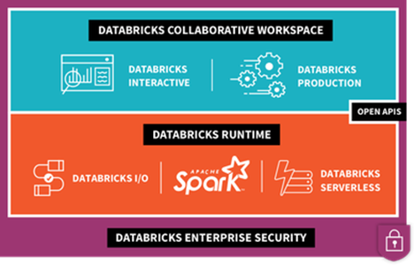
Ejemplo – Databricks
Azure Databricks es un servicio que pertenece al área de Analytics y es un servicio de análisis rápido, sencillo y de colaboración que proporciona una plataforma de análisis basada en Apache Spark optimizada para la plataforma de servicios en la nube de Microsoft Azure. A través de una interfaz ágil y cómoda como son los Notebooks se llevan a cabo las implementaciones de algoritmos, procesos de transformación de datos, cuadros de mandos, etc. Soporta una amplia variedad de formatos, como puede ser un script de Python, un script de R, un Jupyter Notebook, etc.
Pensemos en Databricks como un espacio de trabajo, Workspace, basado en Apache Spark, que permite colaborar a científicos de datos y ingenieros de datos en diferentes clústers mediante el desarrollo de Notebooks y bajo el soporte de un Runtime basado en Apache Spark donde se ejecutan todas las operaciones.
El Runtime de Databricks se ejecuta con todo el potencial de Azure, pudiendo crear clusters con las diferentes SKUs (tipos de maquinas virtuales). Añadiendo la posibilidad de configurar un Autoescalado, para consumir en cada momento lo que realmente necesitamos, la opción de apagar el cluster cuando no lo estemos usando o utilizar un cluster en modo Serverless.
Notes:
Spark - engine IaaS vs auto-escalabilidad en cloud. + vm
Entorno didáctico.
Uso de distintas máquinas.

Slide 18
Ejemplo – Databricks
Portal Azure:
https://portal.azure.com/#home
Tutoriales:
https://docs.microsoft.com/en-us/azure/storage/blobs/data-lake-storage-integrate-with-services-tutorials
Documentación:
https://docs.microsoft.com/en-us/azure/databricks/
Ejemplos de Código:
https://github.com/yokawasa/databricks-notebooks
Financial Fraud Detection using Decision Tree Machine Learning Models

Slide 19
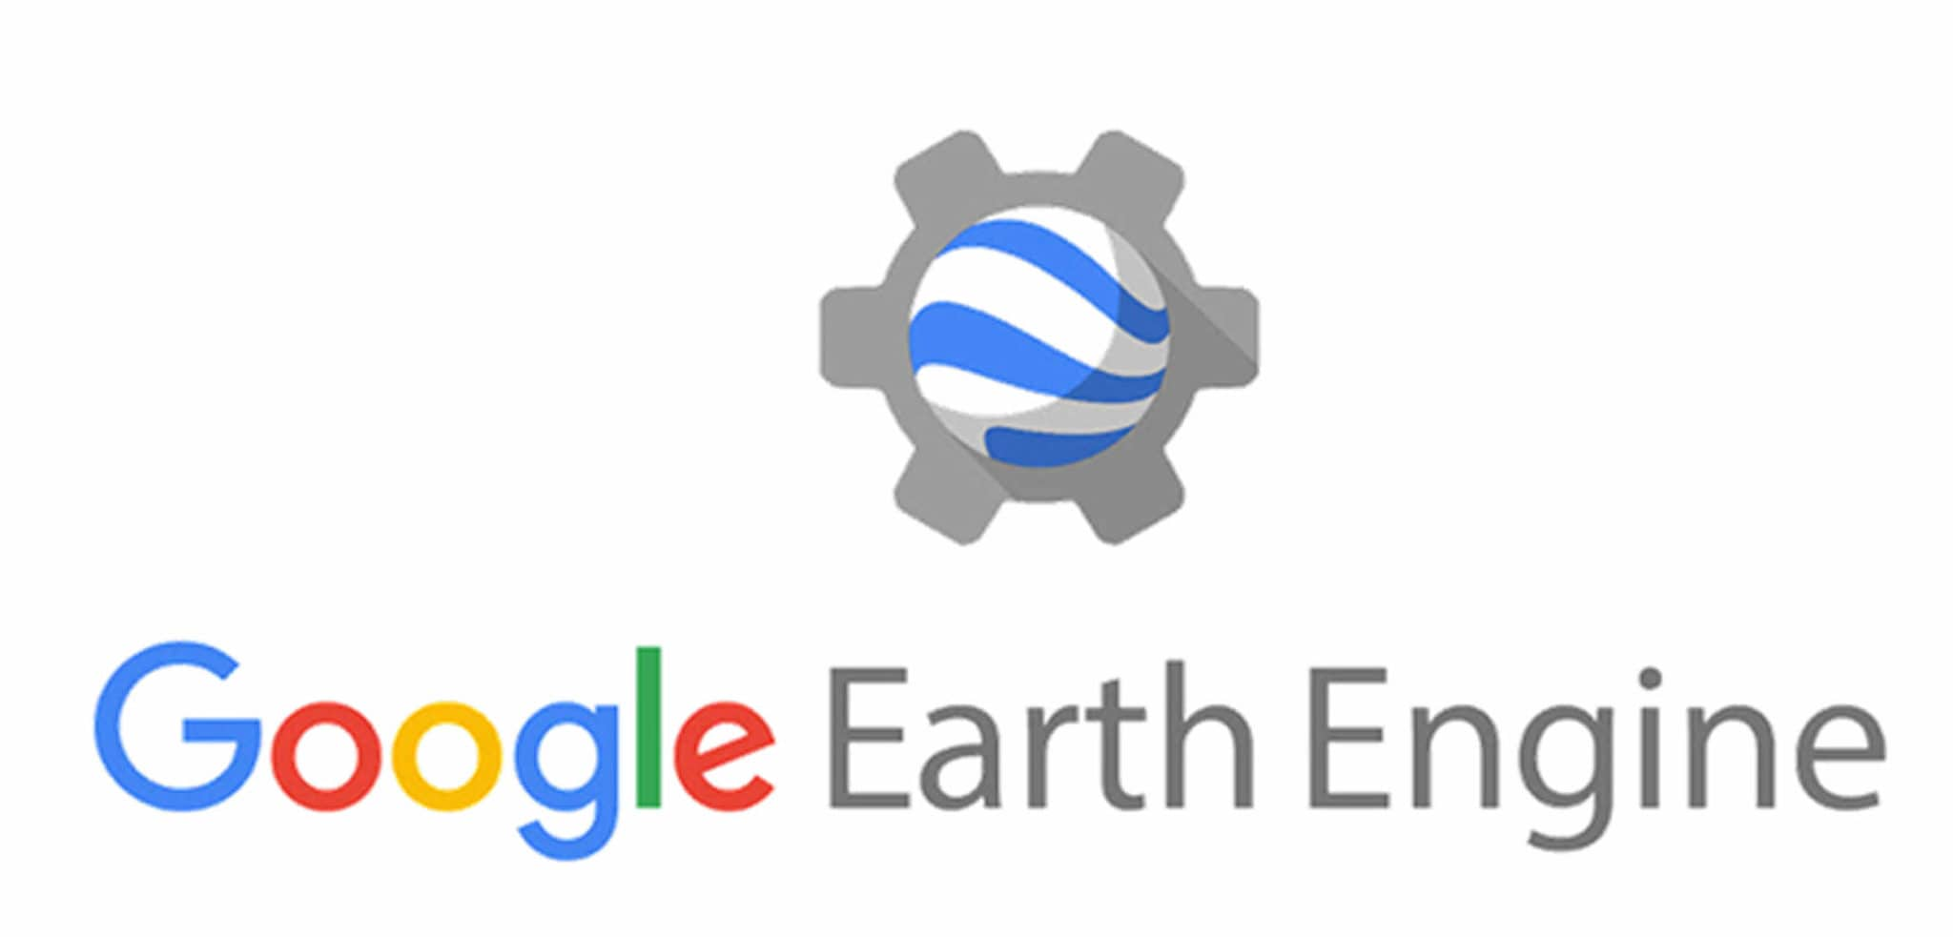

Slide 20
Google Earth Engine es una plataforma de geomática basada en la nube
Permite a los usuarios visualizar y analizar imágenes de satélite de la Tierra.
Los científicos y las organizaciones sin ánimo de lucro utilizan Google Earth Engine para llevar a cabo estudios de teledetección remota, predecir brotes de enfermedades, gestionar recursos naturales, etc.
Notes:
Google Earth Engine es una plataforma de geomática basada en la nube que permite a los usuarios visualizar y analizar imágenes de satélite de nuestro planeta. Los científicos y las organizaciones sin ánimo de lucro utilizan Google Earth Engine para llevar a cabo estudios de teledetección remota, predecir brotes de enfermedades, gestionar recursos naturales, etc. Los estudiantes pueden acceder a esta información para participar en los debates y convertirse en científicos de datos.

Slide 21
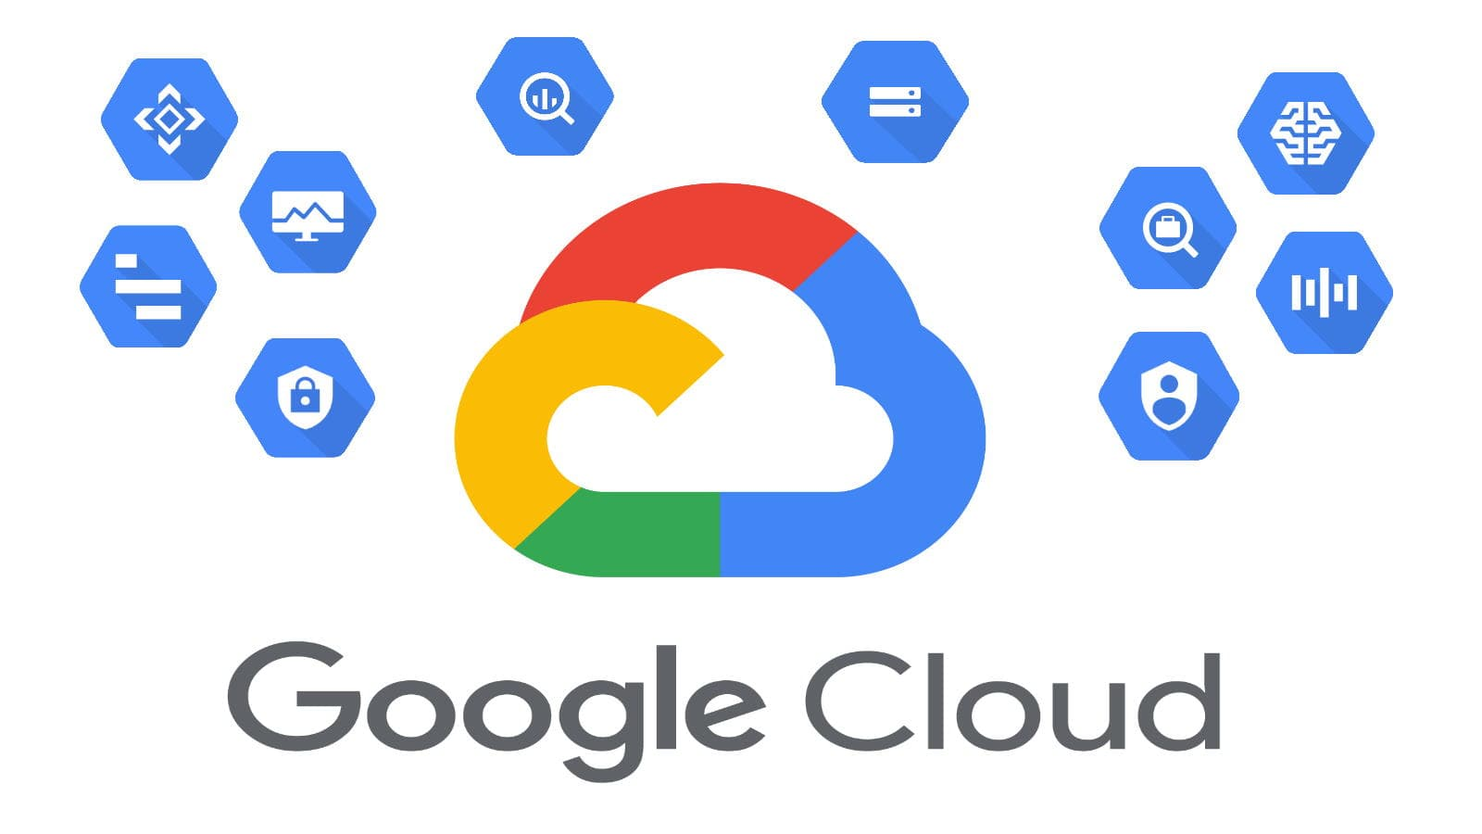
Ejemplo de Servicio SaaS: software como servicio.
Los usuarios pueden acceder a todas las funcionalidades gratuitamente
Con límites/condiciones 🡺 cuotas de uso Google Cloud Platform, almacenamiento limitado a descargas en PC/Google drive…
Desde cualquier dispositivo
El usuario sólo se preocupa de utilizar la aplicación sin tener nada que ver con su instalación, mantenimiento y actualización
Permite analizar ingentes cantidades de datos geoespaciales:
Earth Engine Timelapse:
https://www.youtube.com/watch?v=kIYHGkSb-fU&t=22s
Notes:
Entiendo que es un ejemplo de Servicio SaaS: software como servicio.
Los usuarios pueden acceder a todas las funcionalidades gratuitamente
Con límites/condiciones 🡺 cuotas de uso Google Cloud Platform, almacenamiento limitado a descargas al PC o como almacenamiento en la nube solo se puede usar Google drive de forma eficiente…
Desde cualquier dispositivo
El usuario sólo se preocupa de utilizar la aplicación sin tener nada que ver con su instalación, mantenimiento y actualización
Permite analizar ingentes cantidades de datos geoespaciales

Slide 22
Imágenes satélite y datos rádar
Radar Sentinel 1: COPERNICUS/S1_GRD
Radar PALSAR-2: JAXA/ALOS/PALSAR/YEARLY/SAR
Imágenes Sentinel 2-L1C: COPERNICUS/S2
Imágenes Sentinel 2-L2A: COPERNICUS/S2_SR
Imágenes Sentinel 3: COPERNICUS/S3/OLCI
Imágenes PROBA-V: VITO/PROBAV/C1/S1_TOC_100M
Imágenes VIIRS: NOAA/VIIRS/001/VNP09GA
Imágenes MODIS: MODIS/006/MCD43A1
Imágenes ASTER: ASTER/AST_L1T_003
Imágenes Landsat 4: LANDSAT/LT04/C01/T1_TOA
Imágenes Landsat 5: LANDSAT/LT05/C01/T1_TOA
Landsat 7: LANDSAT/LE07/C01/T1_TOA
Landsat 8: LANDSAT/LC08/C01/T1_TOA
Y más….
Datos climáticos
CHIRPS: UCSB-CHG/CHIRPS/DAILY
TerraClimate: IDAHO_EPSCOR/TERRACLIMATE
WorldClim Climatology: WORLDCLIM/V1/MONTHLY
WorldClim BIO: WORLDCLIM/V1/BIO
Seguimiento atmosférico
Sentinel 5P (HCHO): COPERNICUS/S5P/NRTI/L3_HCHO
Sentinel 5P (O₃): COPERNICUS/S5P/NRTI/L3_O3
Sentinel 5P (S0₂):COPERNICUS/S5P/NRTI/L3_SO2
Sentinel 5P (Aerosoles):COPERNICUS/S5P/NRTI/L3_AER_AI
Sentinel 5P (Nubes):COPERNICUS/S5P/NRTI/L3_CLOUD
Sentinel 5P (NO₂):COPERNICUS/S5P/NRTI/L3_NO2
Sentinel 5P (CO):COPERNICUS/S5P/NRTI/L3_CO
Sentinel 5P (CH₄):COPERNICUS/S5P/OFFL/L3_CH4
Usos del suelo
Copernicus Corine Land Cover: COPERNICUS/CORINE/V18_5_1/100m
MODIS Land Cover: MODIS/006/MCD12Q1
GlobCover: ESA/GLOBCOVER_L4_200901_200912_V2_3
MUCHÍSIMA INFORMACIÓN
Notes:
Y qué tenemos en al nube, pues MUCHÍSIMA INFORMACIÓN.

Slide 23
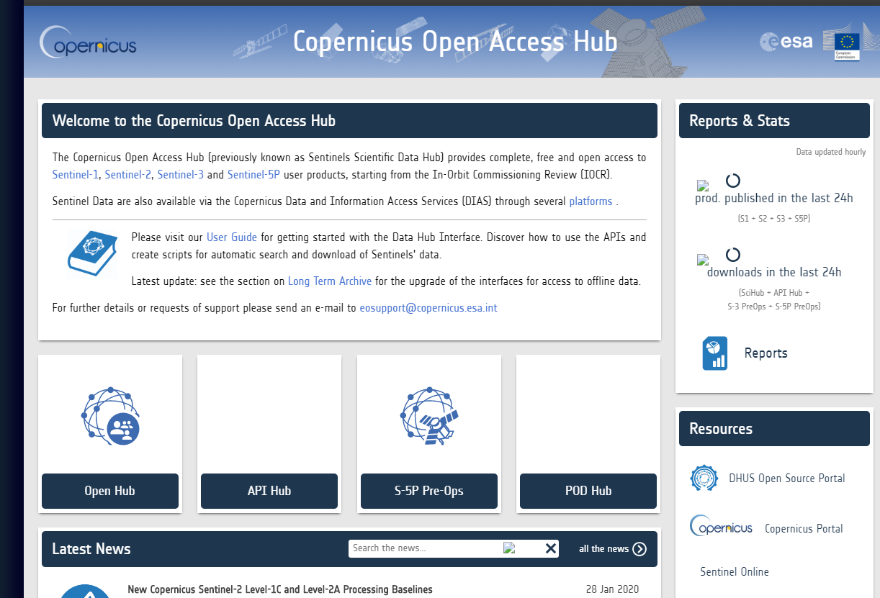
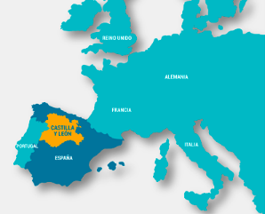
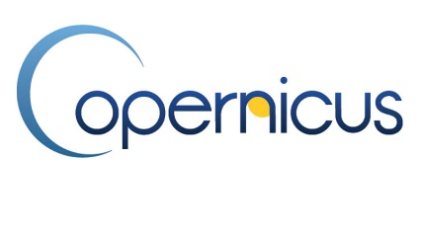

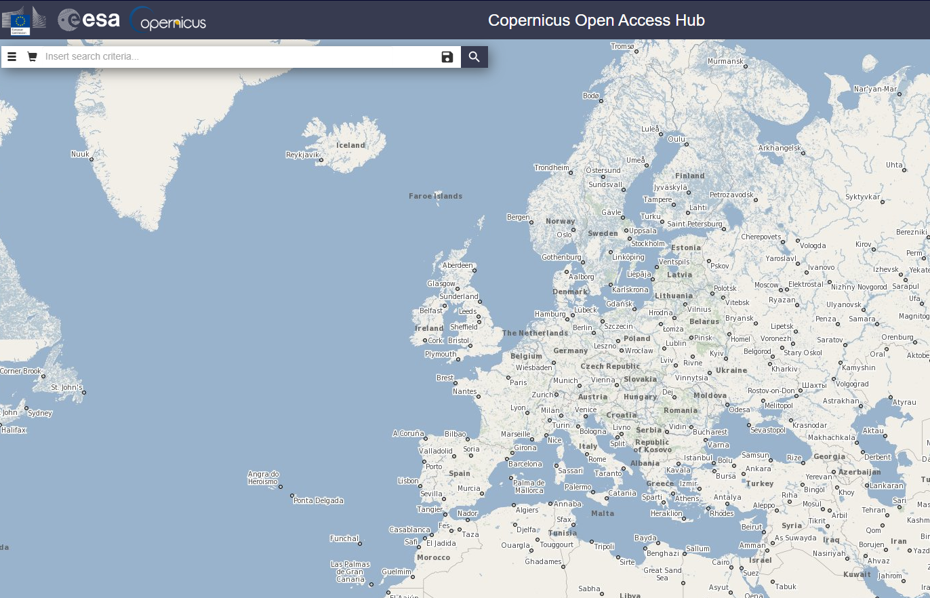
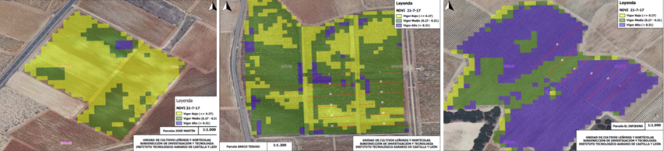
Demo – Google Earth Engine vs Traditional
¡A trabajar!

Slide 24
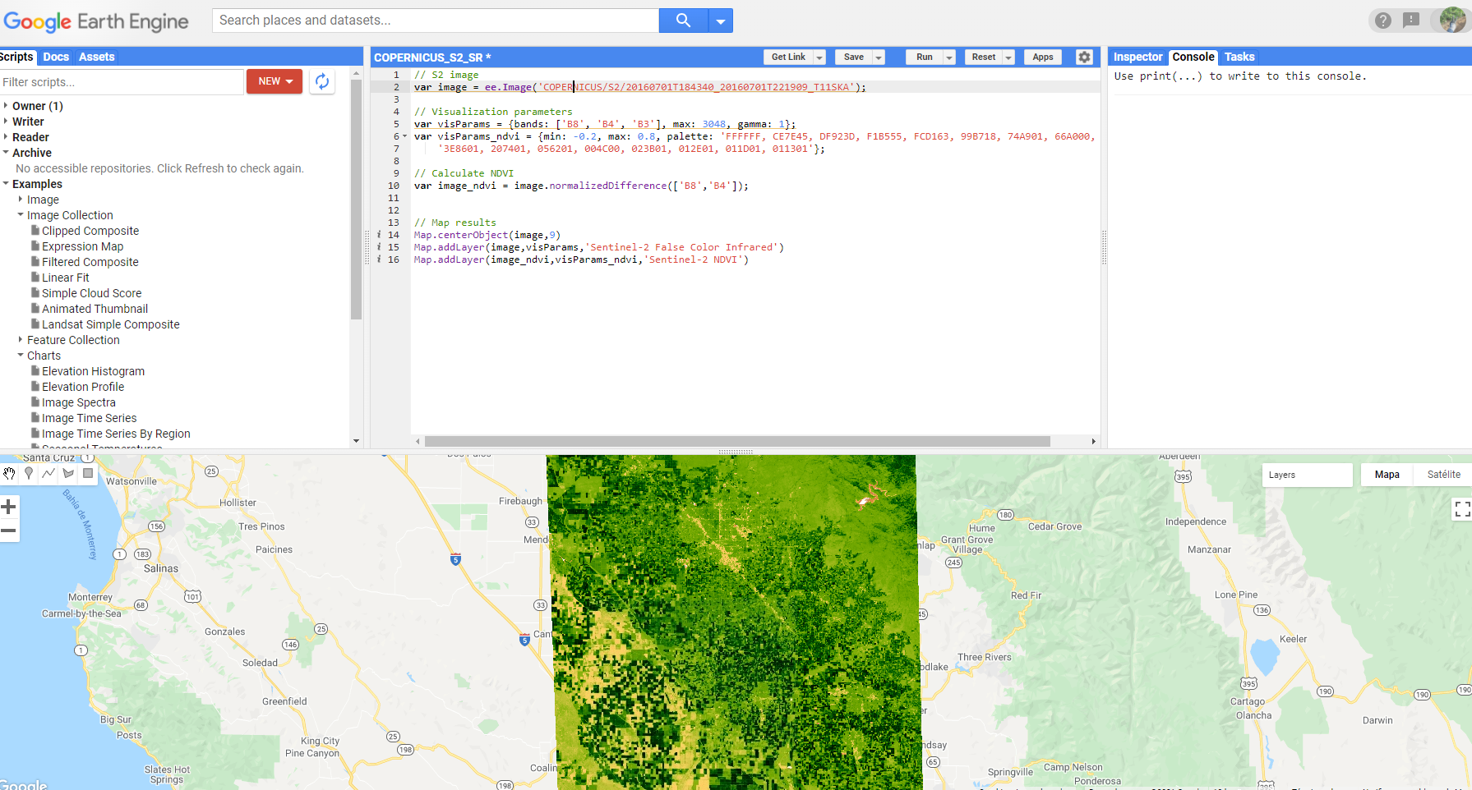
Demo – Google Earth Engine vs Traditional

Slide 25
Demo – Google Earth Engine vs Traditional
Tutoriales:
https://developers.google.com/earth-engine/tutorials/tutorials
Sentinel:
https://developers.google.com/earth-engine/datasets/catalog/COPERNICUS_S2_SR
Google Earth Engine:
https://code.earthengine.google.com/?scriptPath=Examples%3ADatasets%2FCOPERNICUS_S2_SR
Ejemplo de Código NDVI:
https://forum.step.esa.int/t/google-earth-engine-calculating-the-ndvi-from-sentinel-2/5018/2

